Slide 1
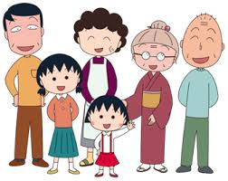
Image : https://1.bp.blogspot.com/-o-vhft0XILs/WaFGHZDNHxI/AAAAAAAABEM/nf7033IyR346vtFhiGSELDJ5c5eMqzPEQCLcBGAs/s320/JMusic-Hits_Odoru-Ponpokorin_Chibi-Maruko-chan2.jpg
ちびまるこちゃんの「かぞく」
④ すみれ（40さい）
③ひろし（40さい）
ともぞう（76さい）
⑤ さきこ（11さい）
② こたけ（70さい）
⑥ ももこ（9さい）

Slide 2
ちびまるこちゃんの「かぞく」
④ はは
③ちち
そふ
⑤ あね
② そぼ
⑥ わたし

Slide 3
ちびまるこちゃんの「かぞく」

Slide 4
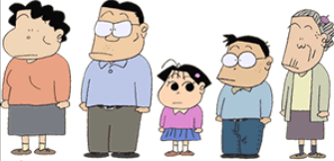
やまださんの「かぞく」
Image : https://alchetron.com/cdn/nono-chan-994c2da5-8951-4462-be70-994183ddd1d-resize-750.jpeg

Slide 5
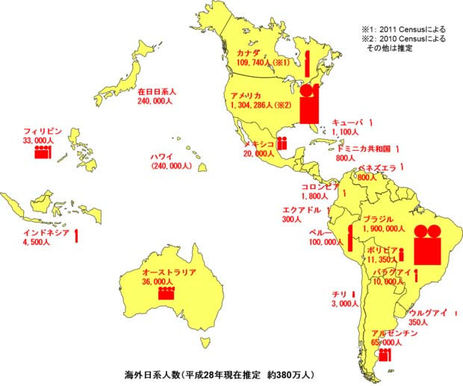

Slide 6
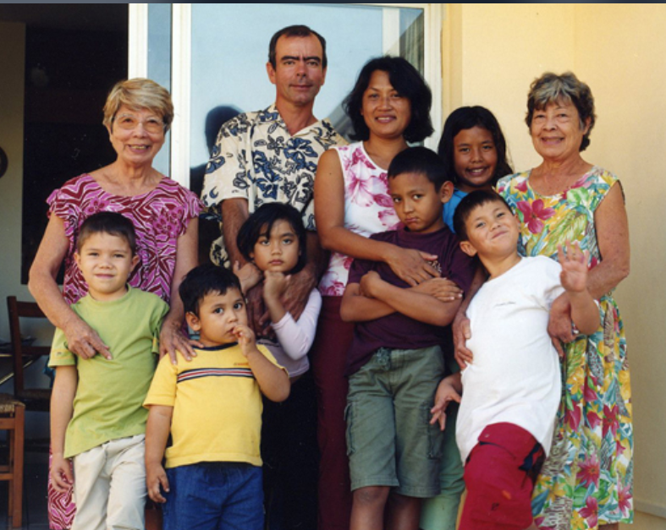
▶いろいろな日系人
なまえ：
ソフィー・ナカムラ
くに：ニューカレドニア
ちちのしゅっしん：ひろしま
ははのしゅっしん：サン・ルイ
Source : Famille de Mme Nakamura
Notes:
・これは、何ですか？
-家族です。
・誰の家族ですか？
-中村ソフィーの家族です。
・何人家族ですか？
-10人家族です。
・「中村」は、どこの国の名前ですか？
-日本の名前です。
・日本人ですか？
-日本人じゃないです。
・ソフィーさんのお父さんは、どこから来ましたか？
-日本の広島です。
-ソフィーのお父さんは、日本人です。
・ソフィーさんは、何人（なにじん）ですか？
-フランス人です。

